Slide 1
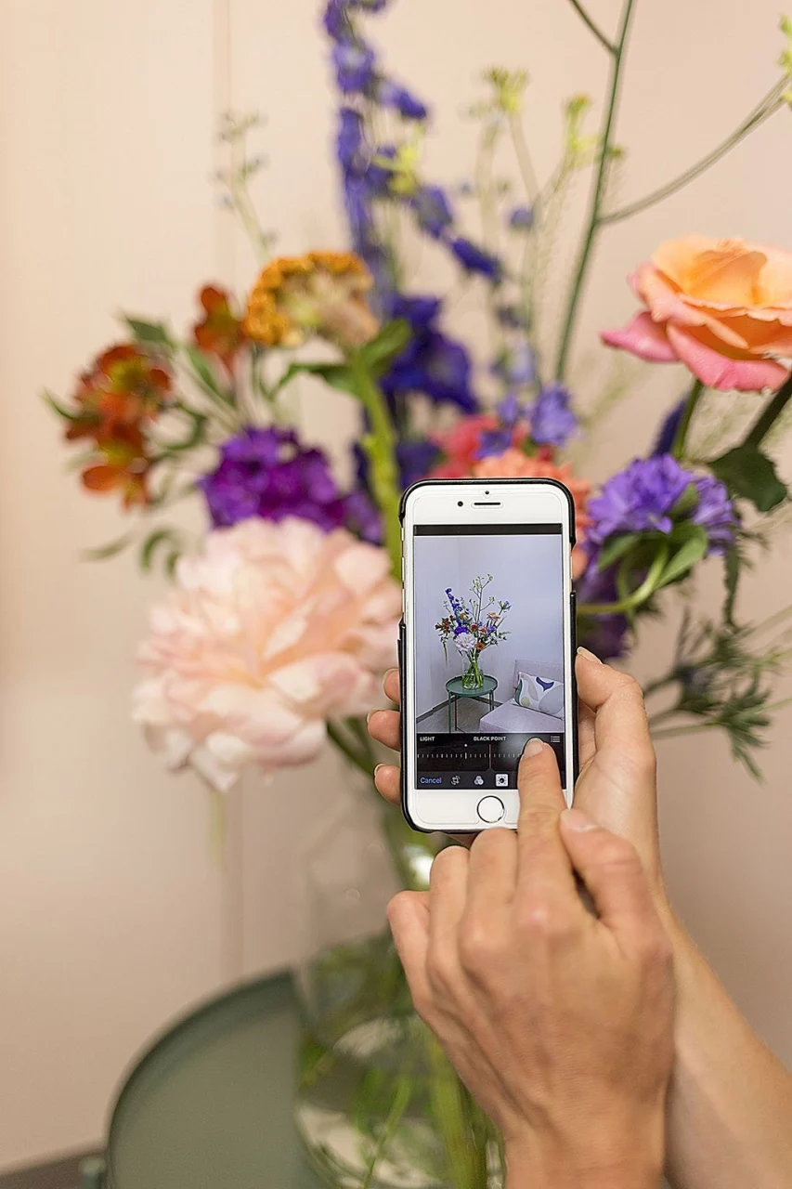
Fotografie met je smartphone

Slide 2
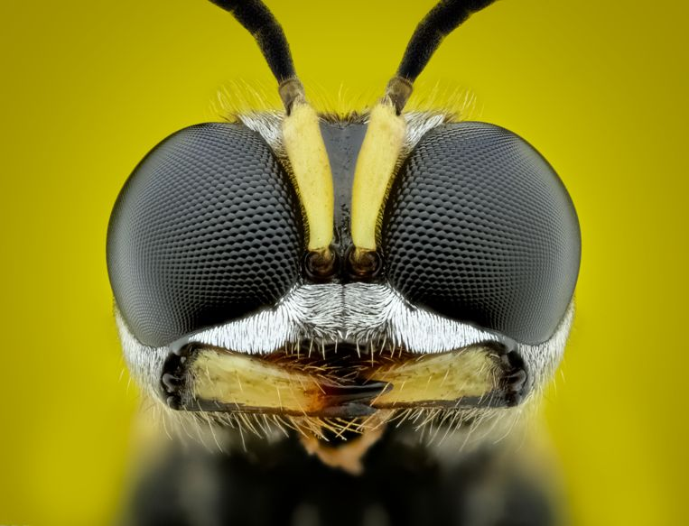
Gebruik GEEN zoom
Een smartphone heeft een een digitale zoom. Dit houdt in dat de foto constant wordt bijgesneden.
Het is dus eigenlijk een afbeelding waar je de lelijke hoeken vanaf knipt.
Het probleem hiermee is dat de foto alsmaar kleiner wordt waardoor de kwaliteit ver achteruit gaat.
Dit kun je voorkomen door een paar stappen naar voren te zetten en daarna de foto te nemen.
ZOOM DUS MET JE BENEN

Slide 3
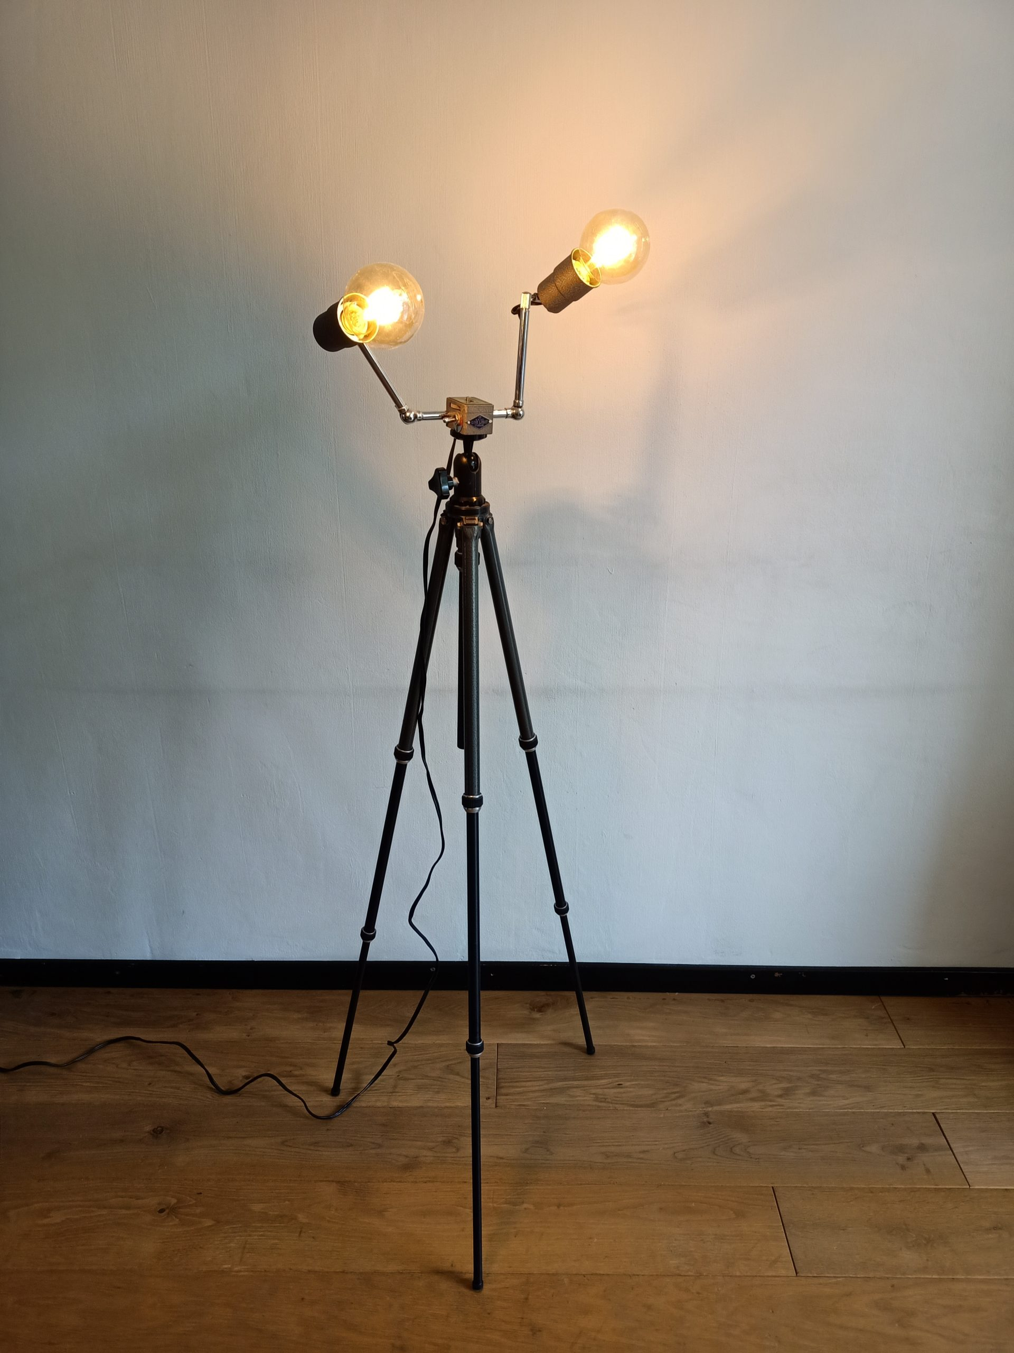
1. Licht
Met goed licht komen de vele kleuren van je bloemwerk het beste uit. Het beste is als je je foto’s met daglicht maakt.
spelen met schaduwen
geeft een special effect aan je foto’s

Slide 4
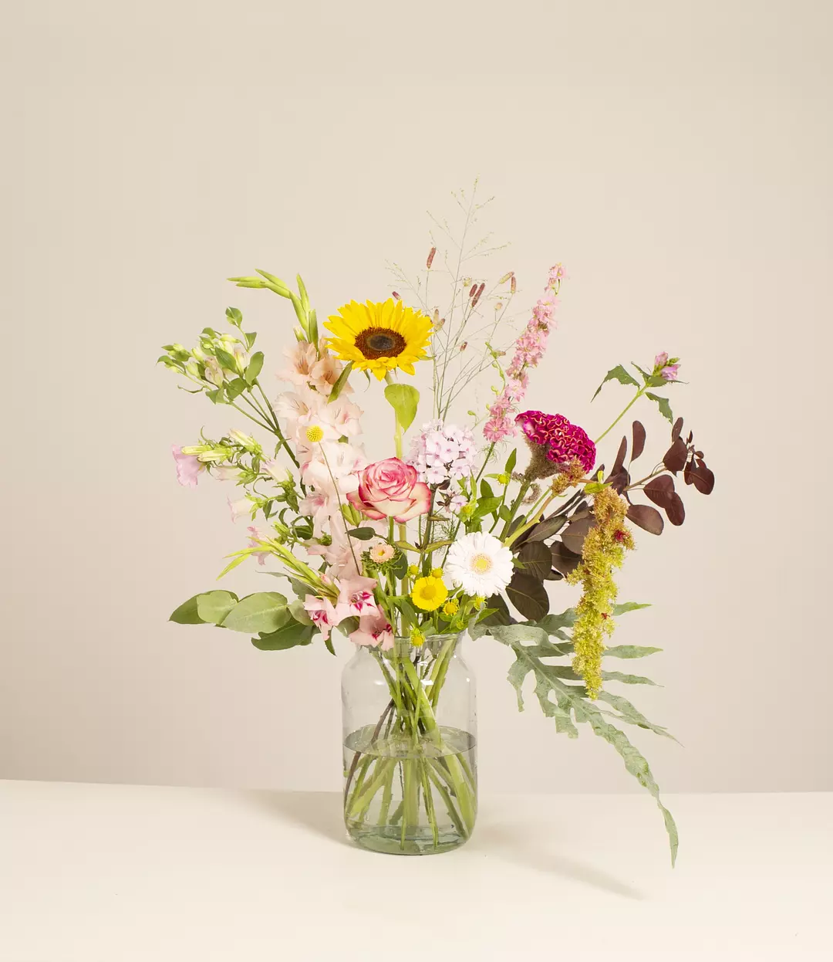
2. Opgeruimde omgeving
Alle aandacht naar het boeket.
De omgeving is ondersteunend in wat je met
de foto wilt uitstralen

Slide 5
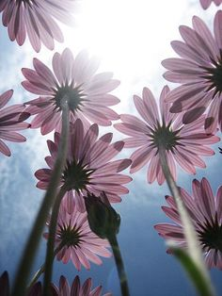
Perspectief
Hoe komt jouw bloemwerk het beste in beeld?
Goed om te weten:
schiet je de foto van onder de boeket dan lijkt hij veel
groter (kikvorsperspectief)
schiet je van boven, dan lijkt hij
kleiner (vogelvluchtperspectief)

Slide 6
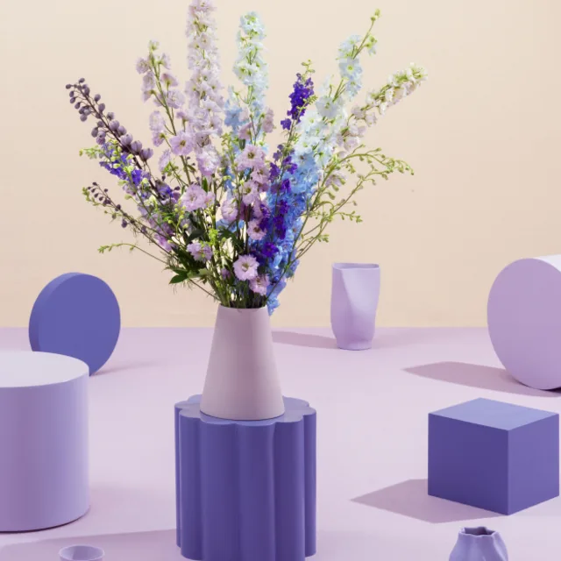
Compositie
Zorg dat je bloemwerk goed in het beeldvlak staat!
Bepaal of dat in het midden het mooiste is, of juist niet,
recht van voren, iets van boven of juist van onderen.
Kies!!

Slide 7
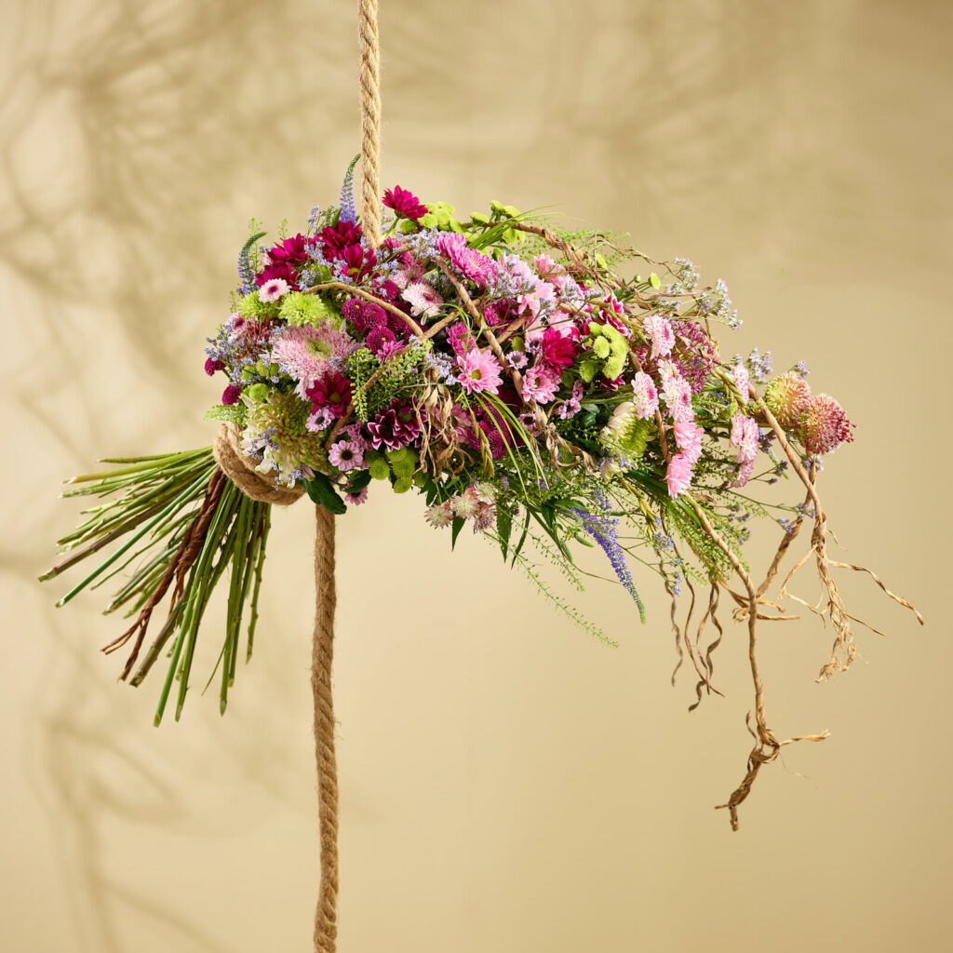
Creatief
Net als bij het schikken van je kersverse boeket, is het bij het schieten van foto’s
ook belangrijk dat je symmetrie uit de weg gaat.
Hoe meer verschillende vormen je in een foto ziet, hoe langer je blijft kijken.

Slide 8
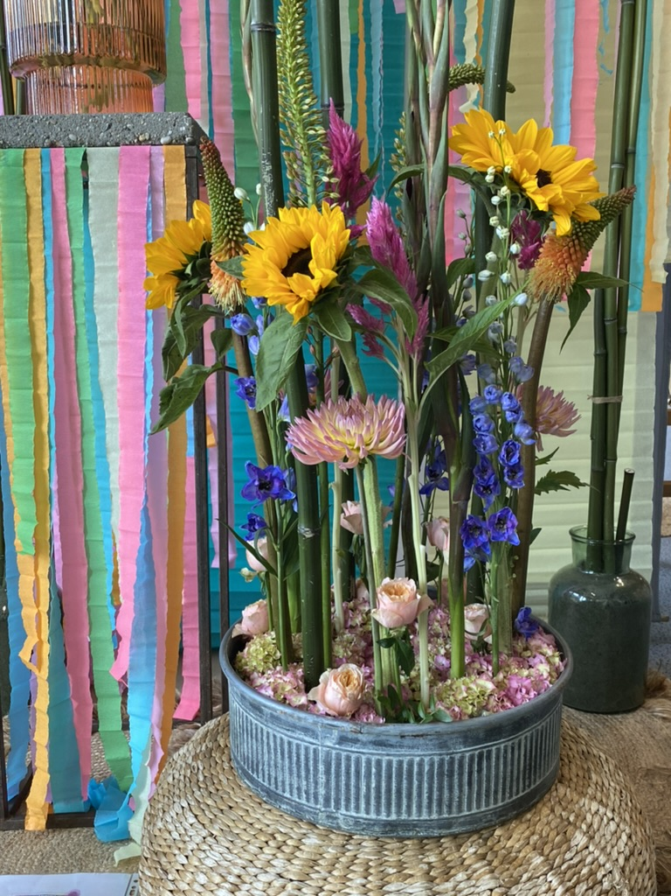
Creëer je eigen stijl,
jouw verhaal
Fotografeer iedere keer anders. Hoe dan???
Bijvoorbeeld, andere achterwand,
ander standpunt, met en/of zonder accessoires.
Wees creatief

Slide 9
Scherpe foto!
Zorg dat jij je smartphone stil houdt
(met twee handen vasthouden)
voor het perfecte plaatje

Slide 10
Fotobewerking
Wanneer wel?
Op Instagram bijvoorbeeld. Het gaat om de manier hoe jij je wilt presenteren aan de buitenwereld.
Denk hierbij aan helderheid, contrast en verzadiging
Helderheid:
Het aanpassen van de helderheid van je foto kan ervoor zorgen dat de omgeving er net wat lichter uit
komt te zien. Dit kun je ook doen door de belichting iets aan te passen.
Contrast:
Door te experimenteren met helderheid en belichting kan het zijn dat de kleuren in je foto wat vervagen.
Zonde, want dat maakt ‘m vaak zo speciaal. Door het contrast wat aan te passen,
kun je de kleuren weer wat harder maken. Een andere truc voor een meer gedetailleerde foto is door
de schaduwen wat aan te zetten en de highlights
Verzadiging:
Als je de verzadiging vermindert, haal je de kleur uit je foto. Het is natuurlijk veel mooier om de kleuren in je
boeket te laten spreken, maar pas wel op dat het niet te nep lijkt.

Slide 11
Fotobewerking
Wanneer niet:
Bij het vastleggen van je gemaakte bloemwerken die je gaat samenvoegen in een logboek bij de praktijkles.
Zorg dat je daar de originele foto’s gebruikt.

